Slide 1
РЕКРЕАЦІЙНІ РАЙОНИ ТУРЕЧЧИНИ
Виконав
Учень 10 класу
Кійко Едуард

Slide 2
План
Вступ
Туризм в Туреччині
Рекреаційні райони Туреччини
А)Головні курортні зони
Б)Основні туристичні райони
Висновок
Список використаної літератури

Slide 3
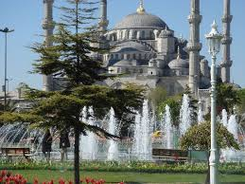
Туреччина - це країна,
розташована між Європою
й Азією. Вона простягнулася
від Едирне на болгарській
границі до Карса на вірмен
ській 1700 кілометрів і на
1000 кілометрів від Чорного
моря до Середземного. Туреччина граничить із Грецією,
Болгарією, Грузією, Вірменією,
Іраном, Іраком і Сирією.
Ландшафт країни різноманітний:
пустелі з оазисами, гори, степи,
звивисті ріки, родючі сільського
сподарські землі, узбережжя
роблять Туреччину привабливою.

Slide 4
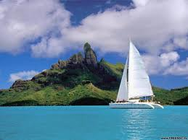
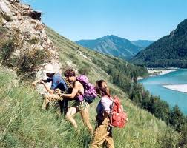
Туризм в Туреччині
Туризм є однією з найбільш динамічно розвиваючихся галузей турецької економіки. Достаток унікальних історичних пам'ятників на території Туреччини, виняткової краси середземноморські пляжі,
сприятливий клімат - усе це відкриває широкі перспективи для туристичного бізнесу. Щорічно країну відвідує близько 9-10 млн. туристів майже з 80 країн. Доход державної казни від туризму складає майже чверть обсягу турецького експорту.

Slide 5
Рекреаційні райони Туреччини

Slide 6
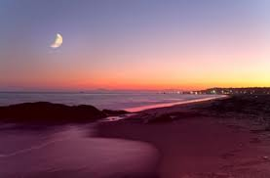
Головні курортні зони : Егейське і Середземноморське узбережжя
Щороку узбережжя Егейского та Середземного моря відвідує величезна кількість туристів, число яких, за прогнозами фахівців, протягом найближчих 40 років зросте вдвічі. Природні біотопи на більшій частині узбережжя у зв'язку з їхнім рекреаційним використанням будуть практично знищені.

Slide 7
Основні туристичні райони: Стамбул
Стамбул - найбільше місто, важливий морський порт, промислово-торговельний і культурний центр Туреччини. Розташований він в горбистій місцевості на обох берегах протоки Босфор біля Мармурового і Чорного морів, будучи єдиним містом у світі, лежачим відразу на двох континентах - Азії і Європі.

Slide 8
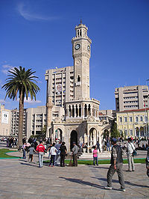
Ізмір
Ізмір -третє за кількістю населення місто Туреччини і другий за величиною порт країни після Стамбулу. Розташоване в Ізмірській затоці Егейського моря.

Slide 9
Анталья
Анта́лія, місто, порт, курорт на Середземному морі на південному узбережжі Туреччини.Великий міжнародний аеропорт.Кількість туристів, які приїжджають, з кожним роком збільшується. Місцеві визначні місця, пам'ятки:
Мінарет Ївлі — символ Анталії
Термессос — античне місто
Водоспад Дюден
Олімпос — давнє еллінське поселення
Гора Янарташ (Химера)
Мечеть Іскеле

Slide 10
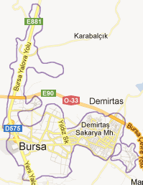
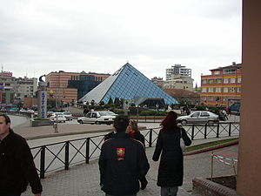
Бурса
Бурса — місто в північно-західній Туреччині, адміністративний центр провінції Бурса, четверте найбільше за кількістю населення в країні, після Стамбулу, Анкари і Ізміра, місто-мільйонер.

Slide 11
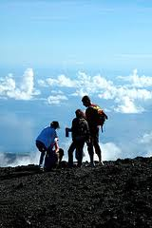
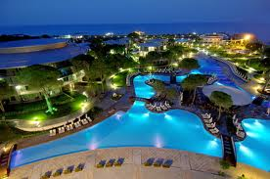
Таким чином, Туреччина - країна, що володіє великими рекреаційними ресурсами, залучає до себе увага туристів з усього світу з пізнавальними,
лікувально-оздоровчими, екскурсійними й іншими цілями, що приводить до взаємного співробітництва країн.

Slide 12
Література
www.google.com.ua
Туреччина. Навч. посібник / За ред. В. В. Ковалевського, В. Ф. Семенова, О. Л. Михайлюк та ін. - К.: Либідь.
Шаблій О.І. Рекреаційні ресурси як основа туристичного потенціалу – ЕК.: Либідь.

Slide 13
Дякую за увагу!!!

